Slide 1
Система воспитательной работы в начальной школе
/выступление на педагогическом совете/
МКОУ СОШ № 16. г. Дзержинска
Нижегородской области
1
Выполнила
Паричук В.В.
учитель начальных классов
2012 год

Slide 2
2
Истинный показатель цивилизации —
не уровень богатства и образования,
не величина городов, не обилие урожая,
а облик человека, воспитываемого страной.
Эмерсон Р .

Slide 3
Мониторинг запросов
3
Детей
Родителей

Slide 4
Направления и формы работы
4
Духовно-нравственное
«Дорогой добра»
Художественно-эстетическое
«Золотое перышко»
«Волшебная палитра»
Проектная деятельность
«Наши руки не знают скуки
Интеллектуальное
Курс РПС
«Умники и Умницы
Спортивно- оздоровительное
Классные часы

Slide 5
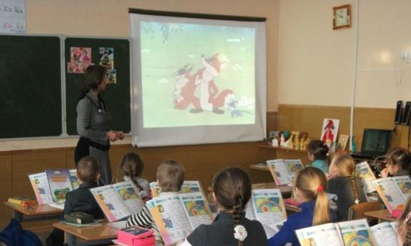
5
«Дорогой добра»
Сказка- ложь, да в ней намек,
добрым молодцам - урок.

Slide 6
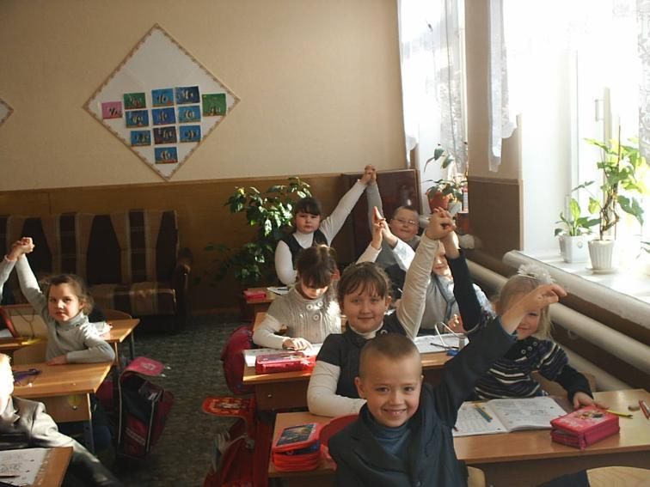
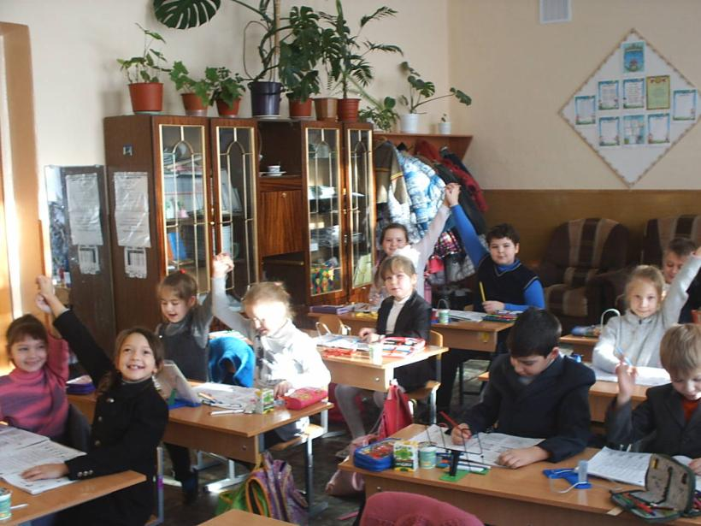
«Золотое перышко»
6

Slide 7
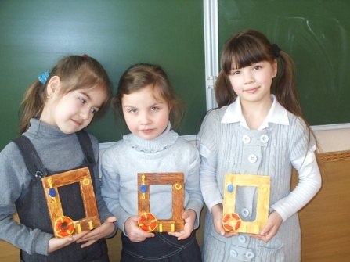
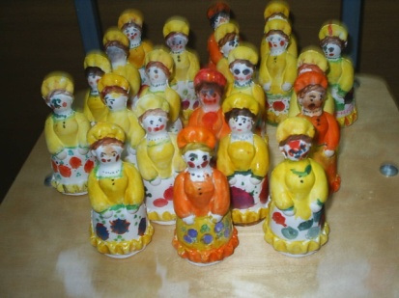
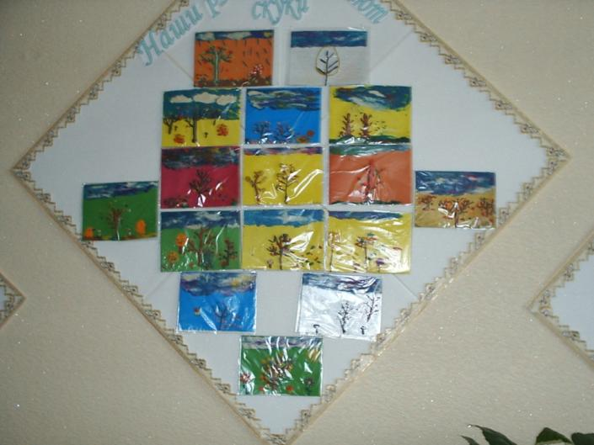
«Волшебная палитра»
7

Slide 8
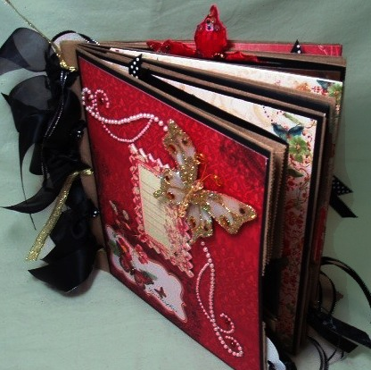
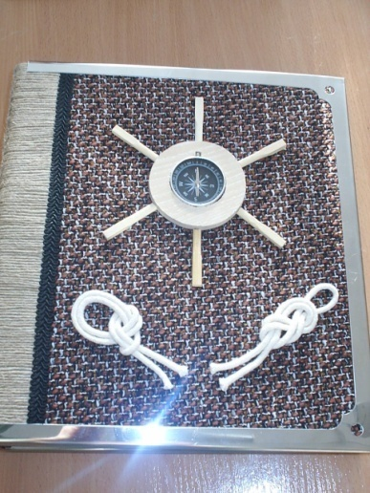
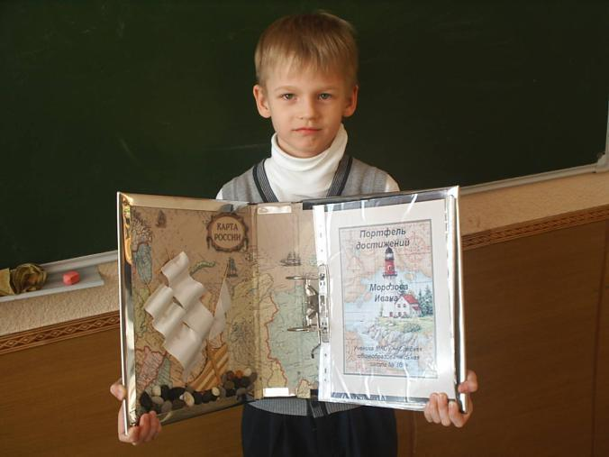
«Наши руки не знают скуки»
8

Slide 9
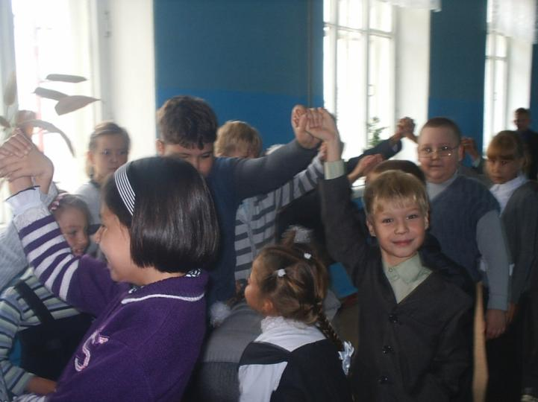
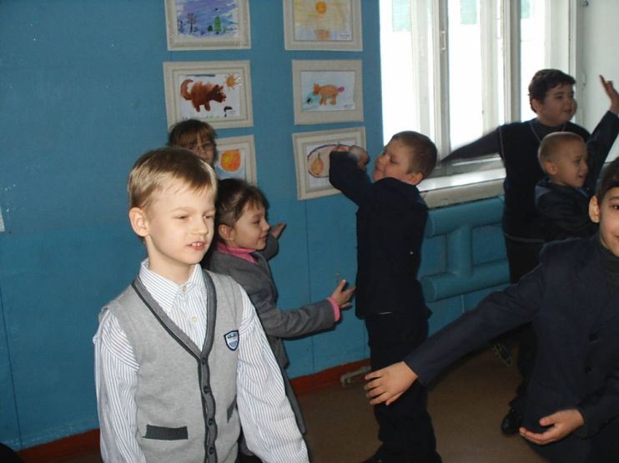
Спортивно- оздоровительное
9
«Ручеек»
«Море волнуется…»

Slide 10
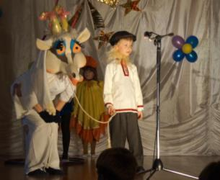
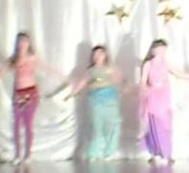
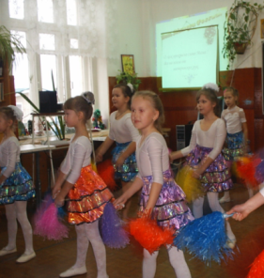
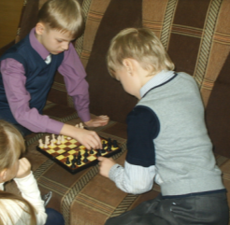
Мониторинг занятости детей в учреждениях дополнительного образования
10

Slide 11
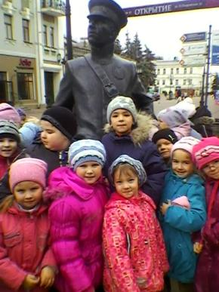
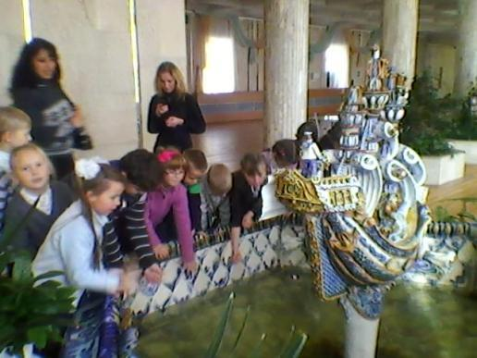
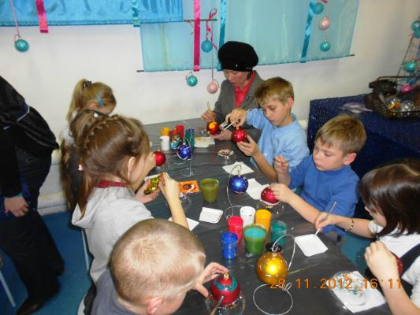
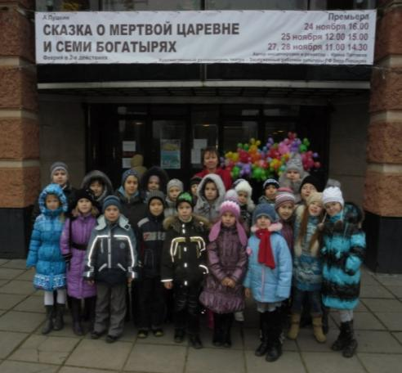
Наши поездки
11

Slide 12
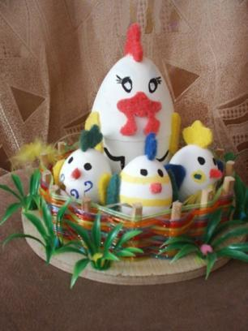
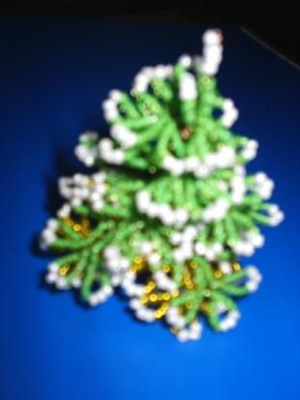
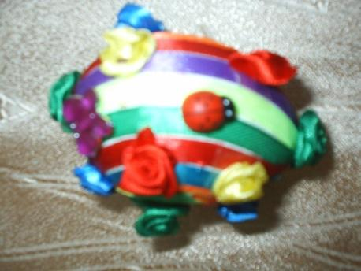
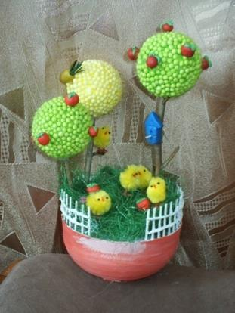
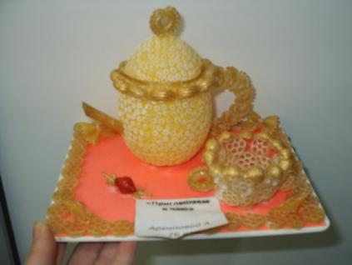
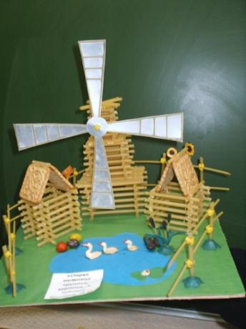
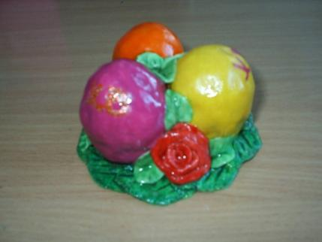
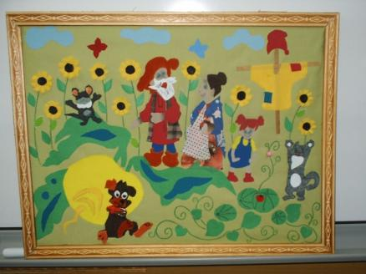
Работы учащихся нашего класса
12

Slide 13
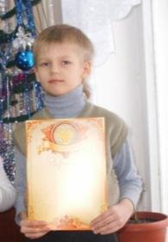


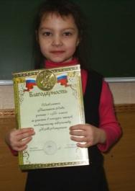
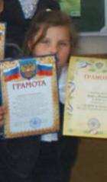
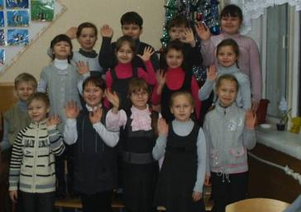
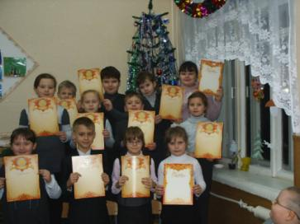
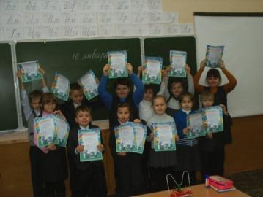
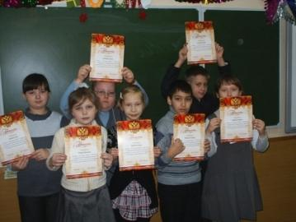
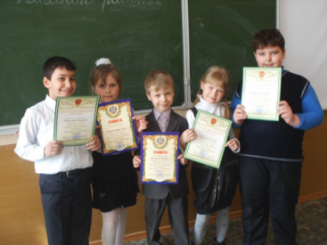
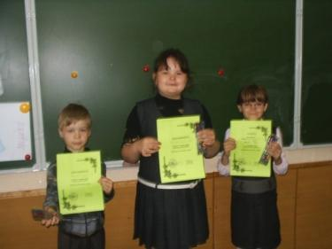
Наша гордость
13

Slide 14
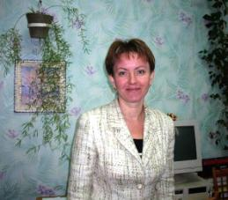
Спасибо за внимание!
14

